Slide 1
Граттаж

Slide 2
Граттаж
Граттаж (от фр. gratter — скрести, царапать) — способ выполнения рисунка путём процарапывания пером или острым инструментом бумаги или картона, залитых тушью.
Другое название техники — воскография. Произведения, выполненные в технике граттажа, отличаются контрастом белых линий рисунка и чёрного фона и похожи на ксилографию или линогравюру.

Slide 4
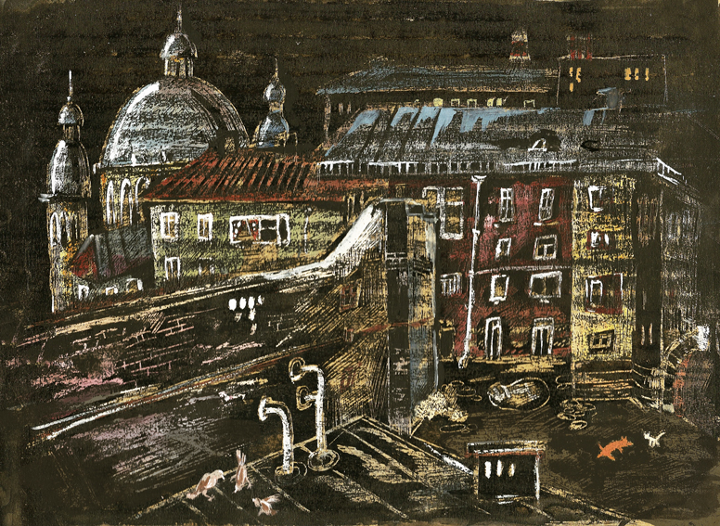

Slide 5
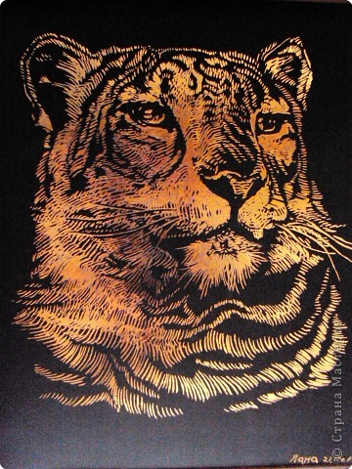

Slide 6
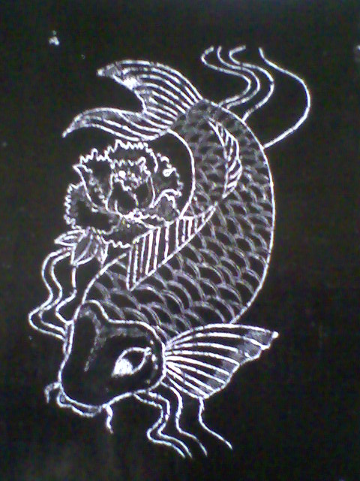

Slide 7
Материалы
1) обычный картон или акварельная шершавая бумага; 2) восковые мелки (желательно такие, которые оставляют насыщенный, жирный след); 3) гуашь или тушь, лучше темных тонов; 4) широкая кисть; 5) деревянная зубочистка или палочка.

Slide 8
Этапы работы
Берём свечу или восковые мелки и натираем толстым слоем бумагу.
Наносим тушь поверх слоя воска. Если гуашь плохо накладывается, то смешиваем мыло и гуашь, а потом эту смесь накладываем поверх воска.
Бумага для граттажа готова.
Изображаем рисунок:
а) берем рисунок из книги, перерисовываем его на кальку;
б) приложим кальку к бумаге для граттажа;
в) закрепим скрепками, чтобы калька не двигалась;
г) возьмем толстую иголку и проткнём картинку по контуру;
д) деревянной палочкой процарапываем рисунок.

